Slide 1
Цифровые дистанционные технологии обучения
Проведение обучения в zoom и других платформах

Slide 2
История ВКС
1964 – рicturephone 1970-е – видеотелефон 1991 – первое решение для ВКС 2005 – первое решение для ВКС HD

Slide 3
Технологии ВКС
облачные
Достоинства: существенное удешевление всей процедуры ВКС, упрощение установки и настройки.
Недостатки:
не всегда высокое качество
видеокартинки, низкий уровень безопасности,
высокая зависимость от
внешних каналов связи и серверов
аппаратные
Достоинства: использование специального помещения для сеансов ВКС, высокое качество передачи, надежность и защищенность данных, совместимость с оборудованием других вендоров.
Недостатки: высокая затратность, а при модернизации системы ВКС нужно покупать новое оборудование
программные
Достоинства: невысокая стоимость, простые и невысокие требования к каналам связи, высокая степень интеграции с другими продуктами, низкие требования к подготовке технического персонала, отсутствие необходимости закупать новое оборудование.
Недостатки: проигрыш
в качестве «картинки», отсутствие возможности
подключения к одному клиенту сразу нескольких камер.

Slide 4
Мировой рынок систем ВКС
тенденции развития:
1. Унифицированные решения
2. Большие возможности интеграции
3. Облачные решения ВКС
4. Технология искусственного интеллекта

Slide 5
Обзор продуктов
Продукты
Cisco Webex Meetings,
Microsoft (Skype for Business),
Zoom (Zoom Meetings),
LogMeIn (GoToMeeting),
Google (Hangouts) и др.
Характеристики ВКС:
Интегрированное планирование; Запись на локальный ПК в MP4; Запись в облако в MP4; Запись на Youtube; Анкетирование; Web-комната фирмы; Обмен мультимедийным контентом; Интеграция социальных сетей; Web-приложение; Поддержка Windows; Поддержка Linux; Поддержка Mac OS X; Поддержка Android; Поддержка Windows Mobile; Поддержка iOS; Передача файлов; Предупредительный индикатор; Виртуальная белая доска; Система календарного планирования; Дистанционное управление экраном

Slide 6
Планирование конференции в ZOOM

Slide 7
Планирование конференции в ZOOM

Slide 8
Планирование конференции в ZOOM

Slide 9
Планирование конференции в ZOOM

Slide 10
Планирование конференции в ZOOM

Slide 11
Планирование конференции в ZOOM

Slide 12
Планирование конференции в ZOOM

Slide 13
Планирование конференции в ZOOM

Slide 14
Настройки конференции в ZOOM

Slide 15
Настройки конференции в ZOOM

Slide 16
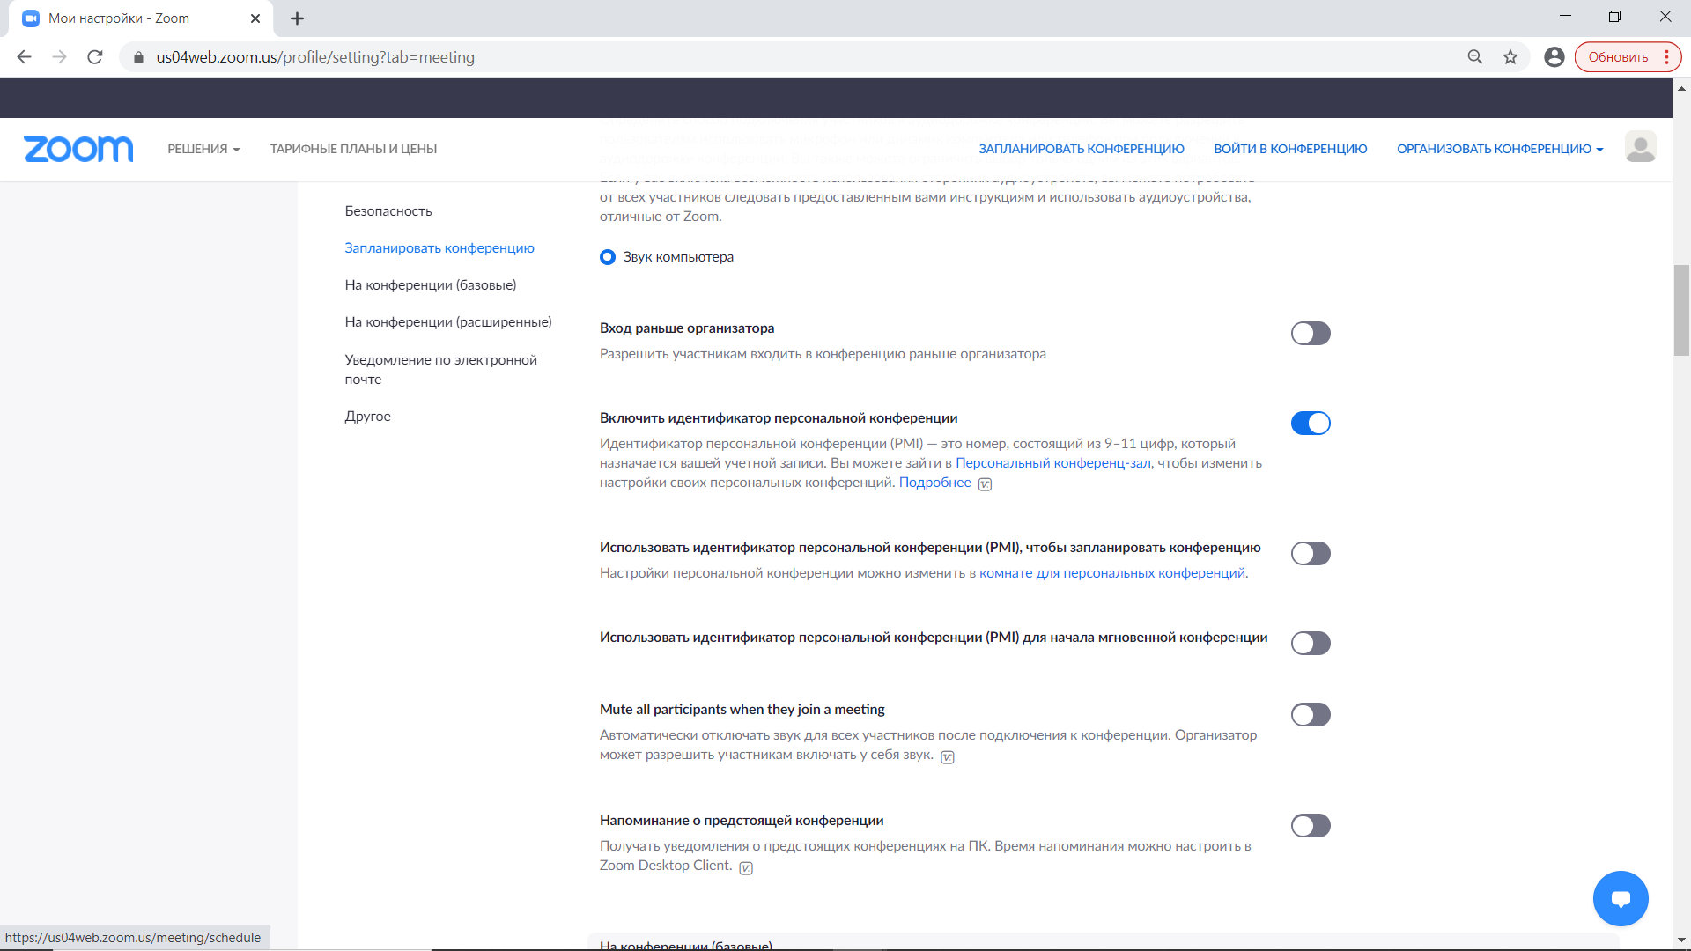
Настройки конференции в ZOOM

Slide 17
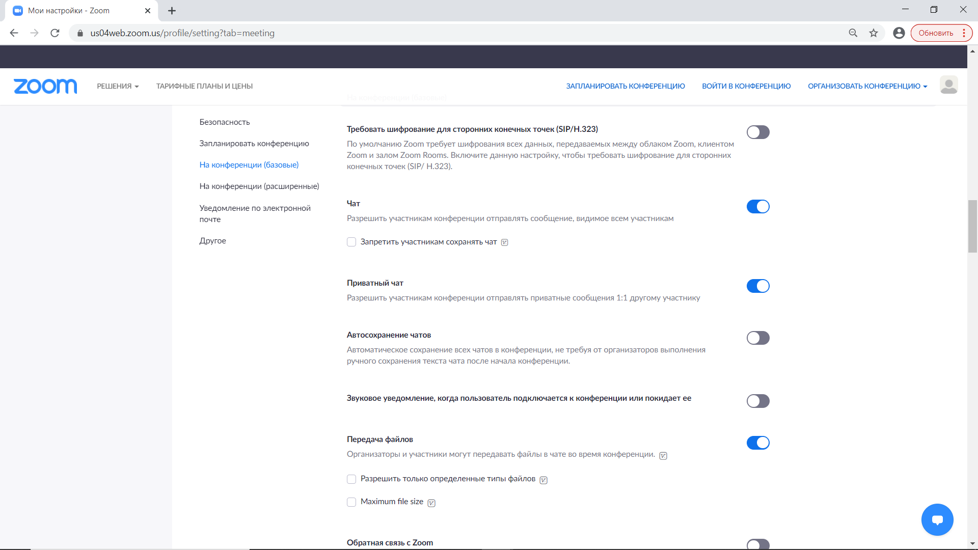
Настройки конференции в ZOOM

Slide 18
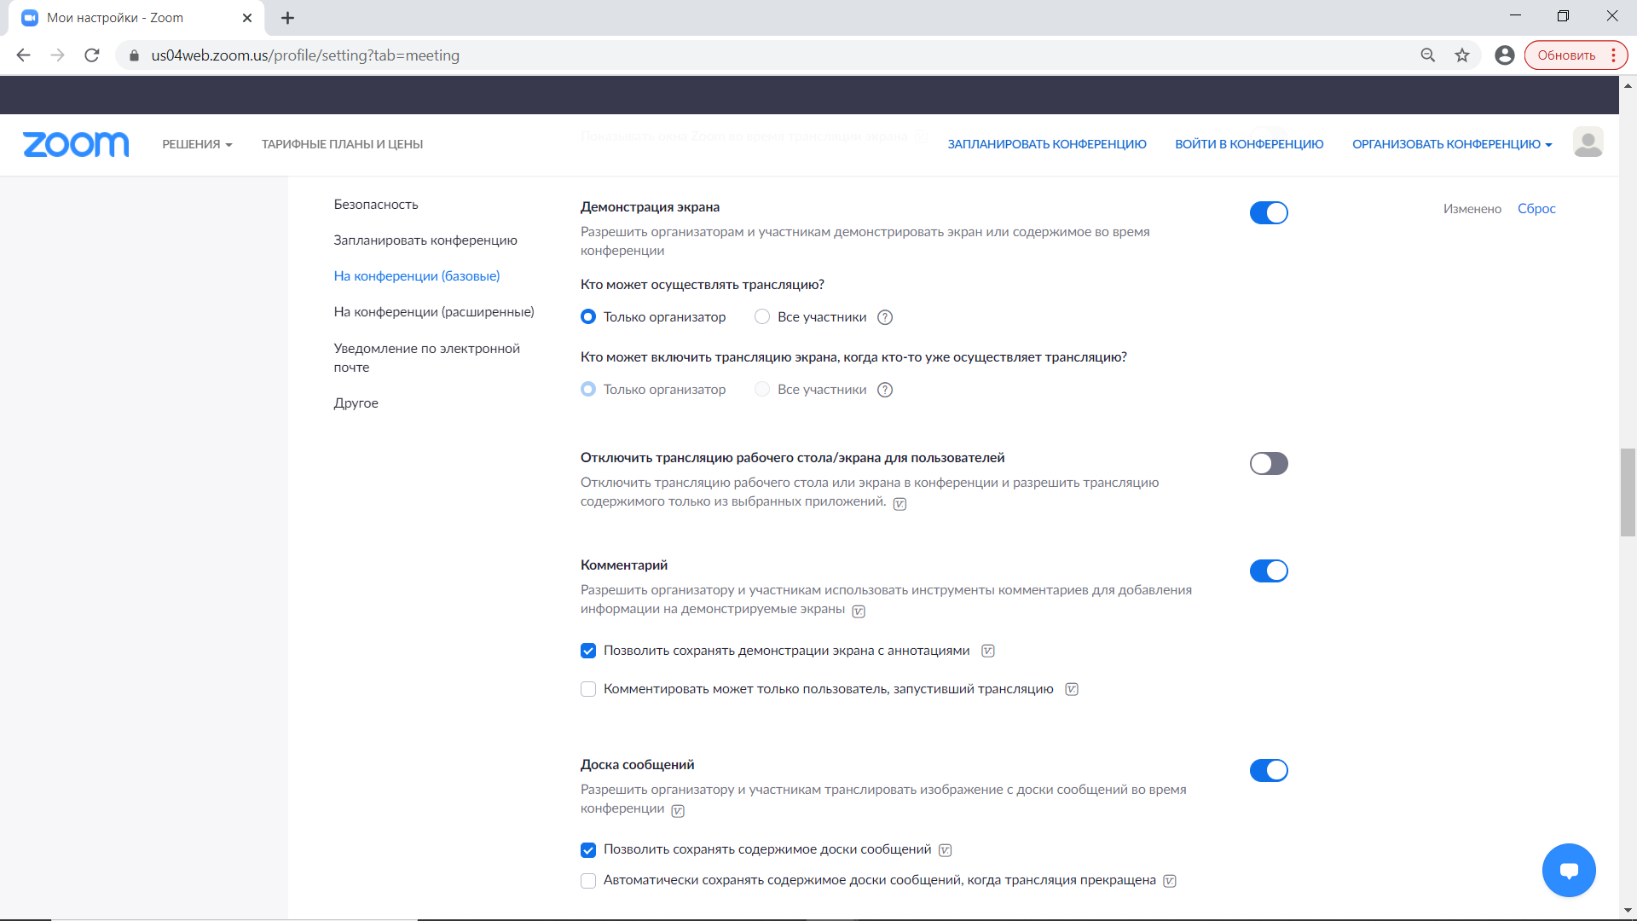
Настройки конференции в ZOOM

Slide 19
Настройки конференции в ZOOM

Slide 20
Создание сессий в ZOOM

Slide 21
Создание сессий в ZOOM

Slide 22
Создание сессий в ZOOM

Slide 23
Создание сессий в ZOOM

Slide 24
Создание сессий в ZOOM

Slide 25
Создание сессий в ZOOM

Slide 26
Создание сессий в ZOOM

Slide 27
Создание сессий в ZOOM

Slide 28
Анкетирование (опрос) в ZOOM

Slide 29
Анкетирование (опрос) в ZOOM

Slide 30
Анкетирование (опрос) в ZOOM

Slide 31
Анкетирование (опрос) в ZOOM

Slide 32
Анкетирование (опрос) в ZOOM

Slide 33
Анкетирование (опрос) в ZOOM

Slide 34
Анкетирование (опрос) в ZOOM

Slide 35
Анкетирование (опрос) в ZOOM

Slide 36
Анкетирование (опрос) в ZOOM

Slide 37
Анкетирование (опрос) в ZOOM

Slide 38
Анкетирование (опрос) в ZOOM

Slide 39
Анкетирование (опрос) в ZOOM

Slide 40
Анкетирование (опрос) в ZOOM

Slide 41
Анкетирование (опрос) в ZOOM

Slide 42
Анкетирование (опрос) в ZOOM

Slide 43
Анкетирование (опрос) в ZOOM

Slide 44
Анкетирование (опрос) в ZOOM

Slide 45
Демонстрация экрана в ZOOM

Slide 46
Демонстрация экрана в ZOOM
Доска сообщений
Экран устройства
Приложения

Slide 47
Демонстрация экрана (белая доска)

Slide 48
Демонстрация экрана (белая доска)

Slide 49
Виртуальный фон

Slide 50
Виртуальный фон

Slide 51
Виртуальный фон

Slide 52
Виртуальный фон

